Slide 1
GENERATOR INNOWACJI. SIECI WSPARCIA 2
Integracja Polskich Seniorów i Opiekunek z Ukrainy (ISO22) Zakładanie fanpage’a na facebook’u
Lab. 237, WETI PG, Gdańsk, 18.11.2021
Projekt „GENERATOR INNOWACJI. SIECI WSPARCIA 2” współfinansowany ze środków Unii Europejskiej w ramach Europejskiego Funduszu Społecznego
Lider Projektu: PCG Polska Sp. z o. o., ul. Fabryczna 17, 90-344 Łódź, www.pcgpolska.pl
Partner Projektu: Towarzystwo Inicjatyw Twórczych „ę”, ul. Mokotowska 55 m. 50, 00-542 Warszawa www.e.org.pl

Slide 2
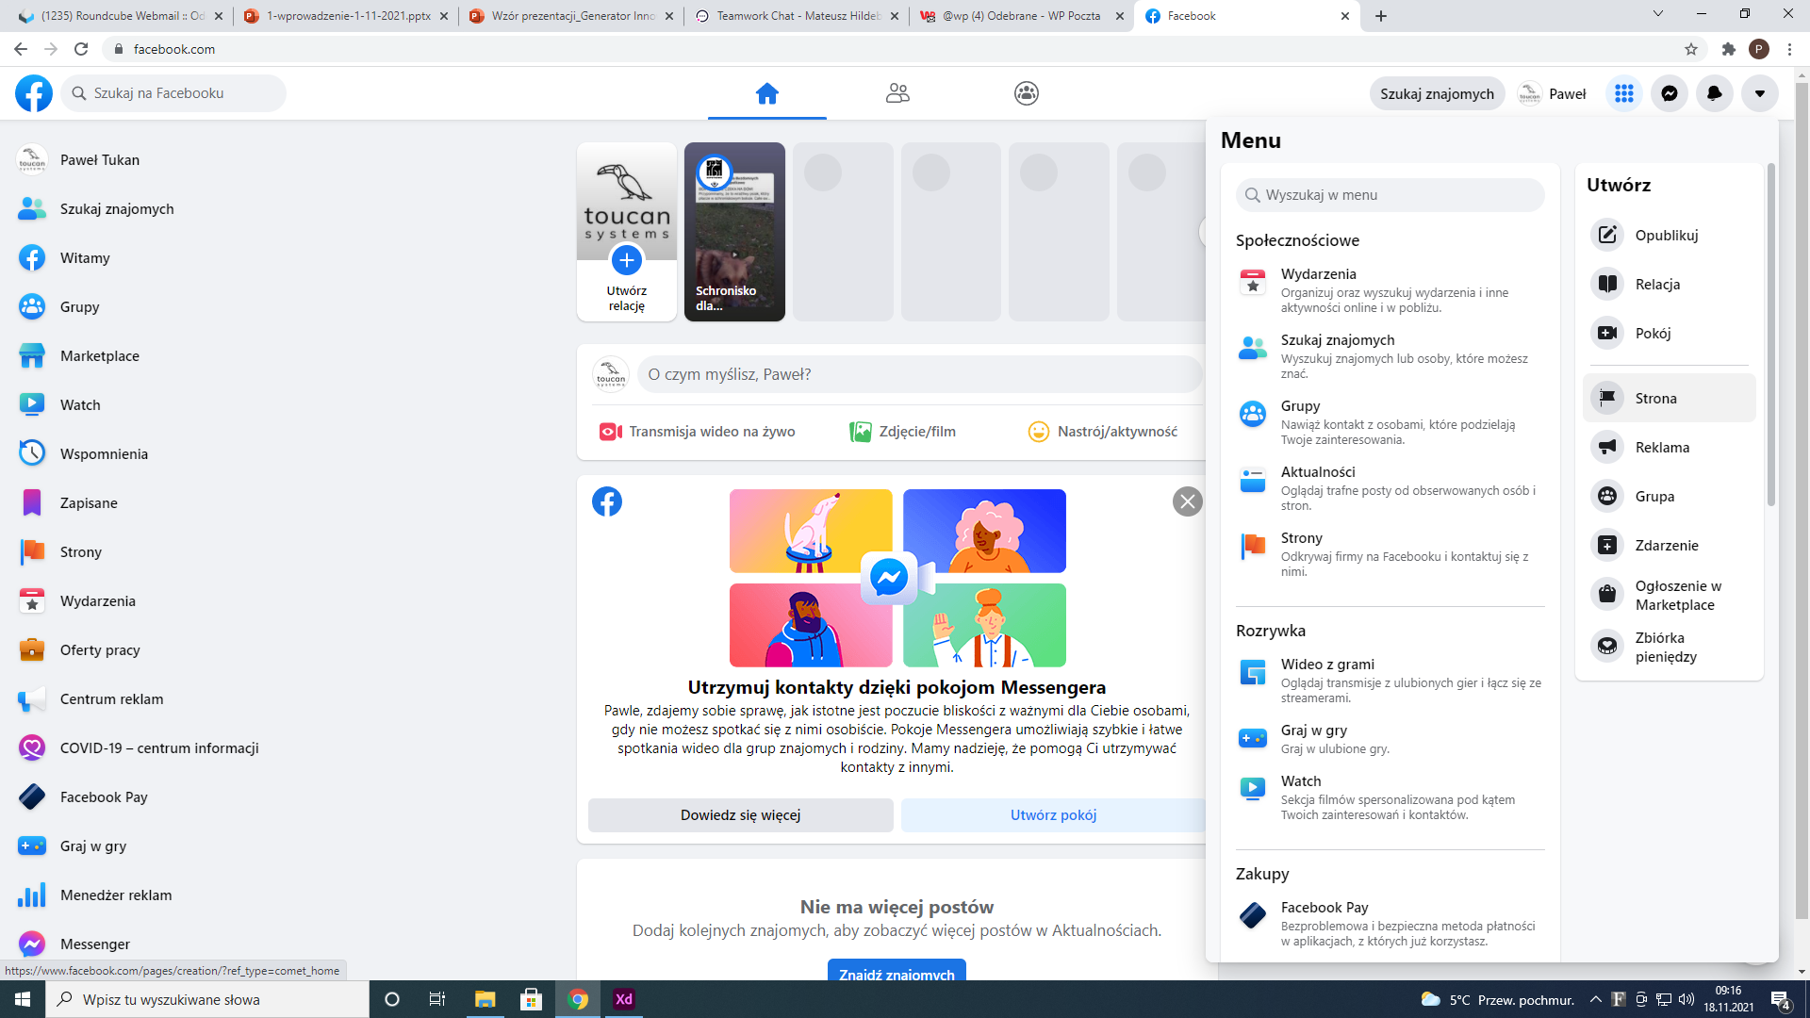
Aby utworzyć fanpage należy kliknąć w ikonkę z 9 kropkami
(prawy góry róg) i wybrać z listy „utwórz” pozycję „strona”.
Notes:
Pcg +ę

Slide 3
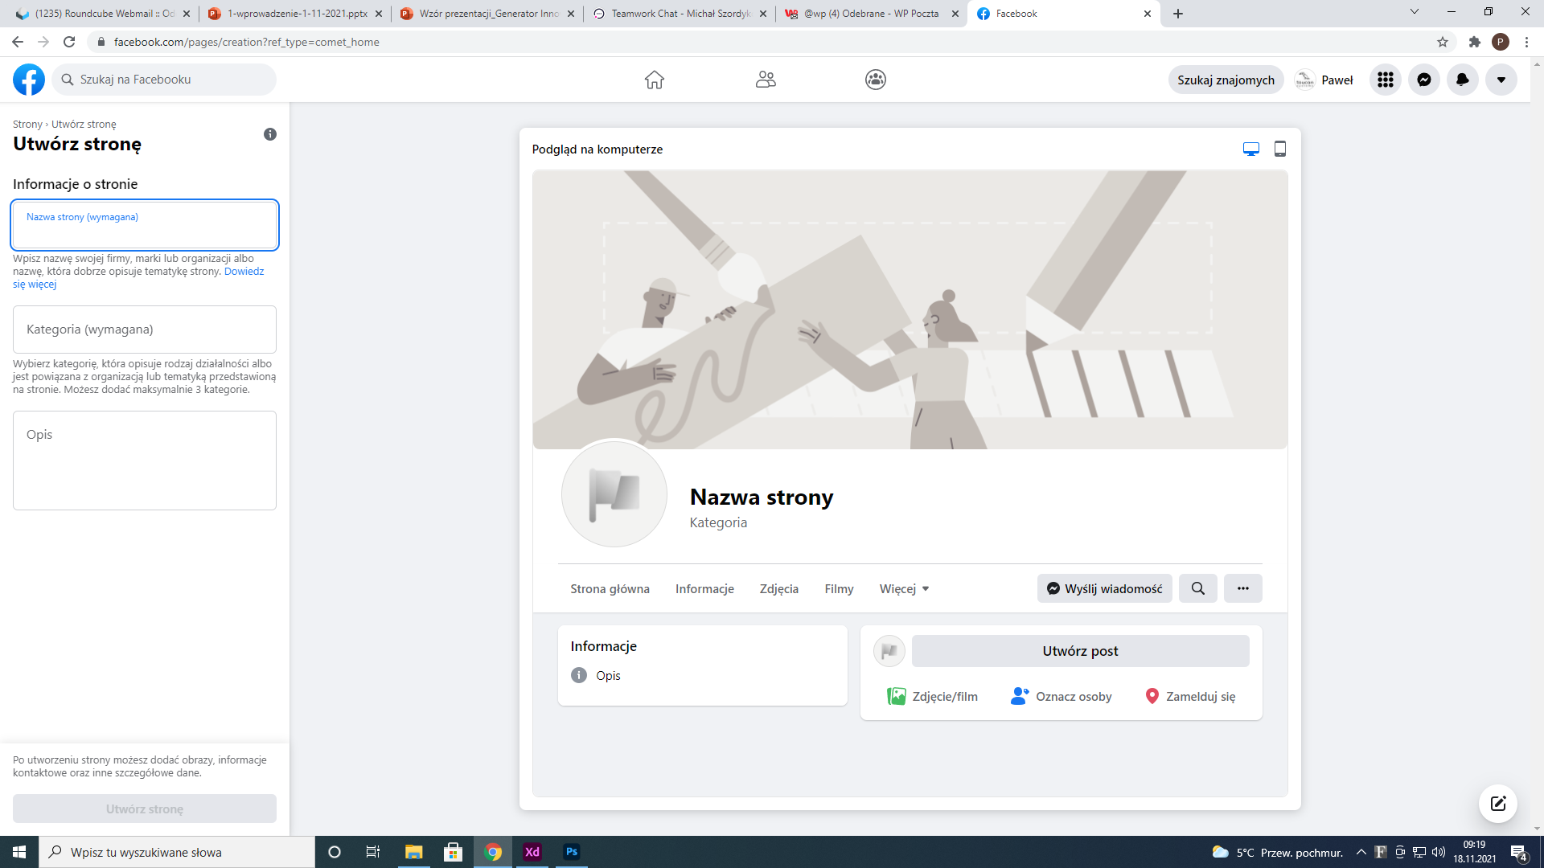
Agenda
W panelu po lewej uzupełniamy informacje o tworzonej stronie.
Notes:
Pcg +ę

Slide 4
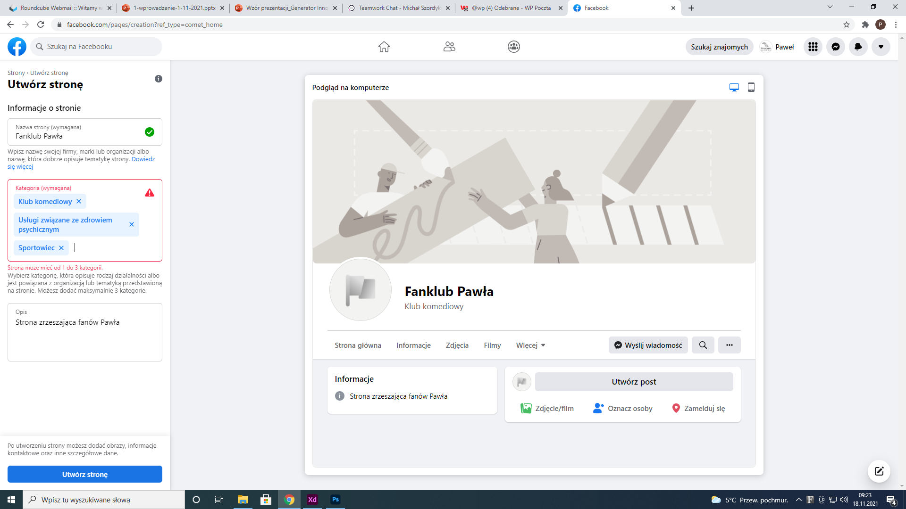
Agenda
Możemy wpisać maksymalnie 3 kategorie
(przy wpisywaniu pojawiają się podpowiedzi możliwych do wpisania kategorii).
Notes:
Pcg +ę

Slide 5
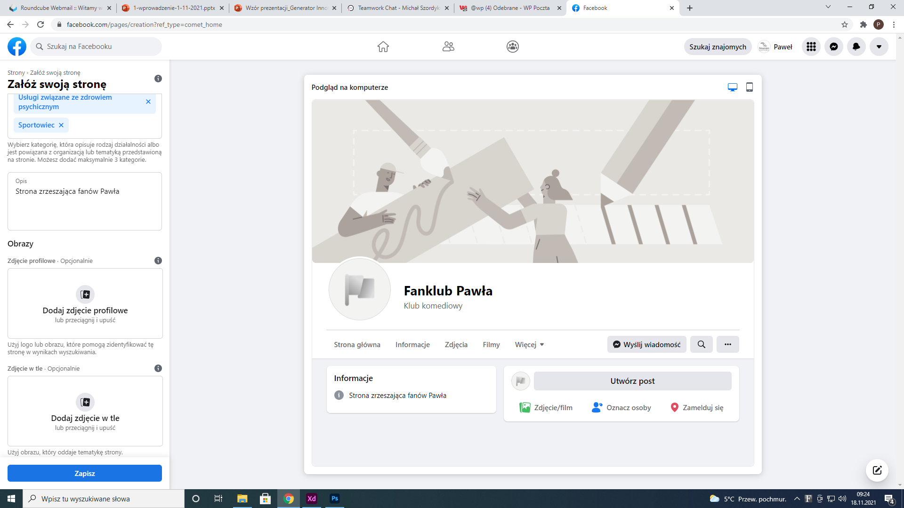
Agenda
Następnie uzupełniamy zdjęcie profilowe oraz zdjęcie w tle.
Zdjęcie profilowe powinno być na planie kwadratu. Zdjęcie w tle powinno być prostokątne (w poziomie). Sugerowany rozmiar to 820 x 360 pikseli.
Notes:
Pcg +ę

Slide 6
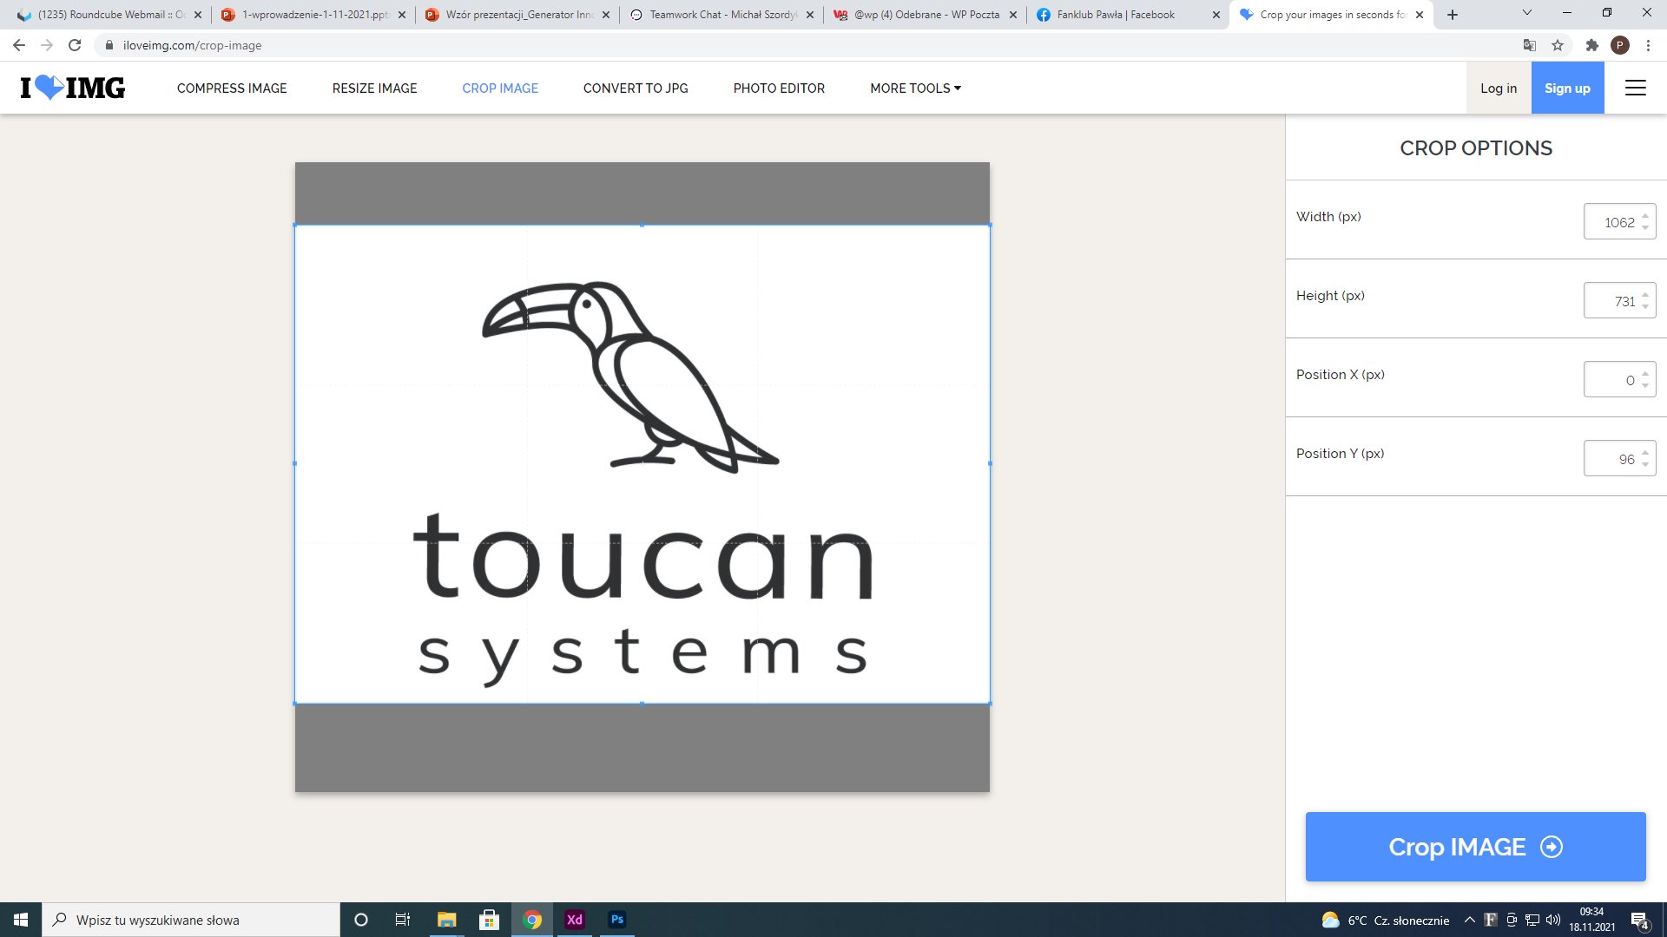
Agenda
Dociąć i wykadrować grafiki możemy za pomocą strony https://www.iloveimg.com/ wybierając zakładkę „crop image”.
Notes:
Pcg +ę

Slide 7
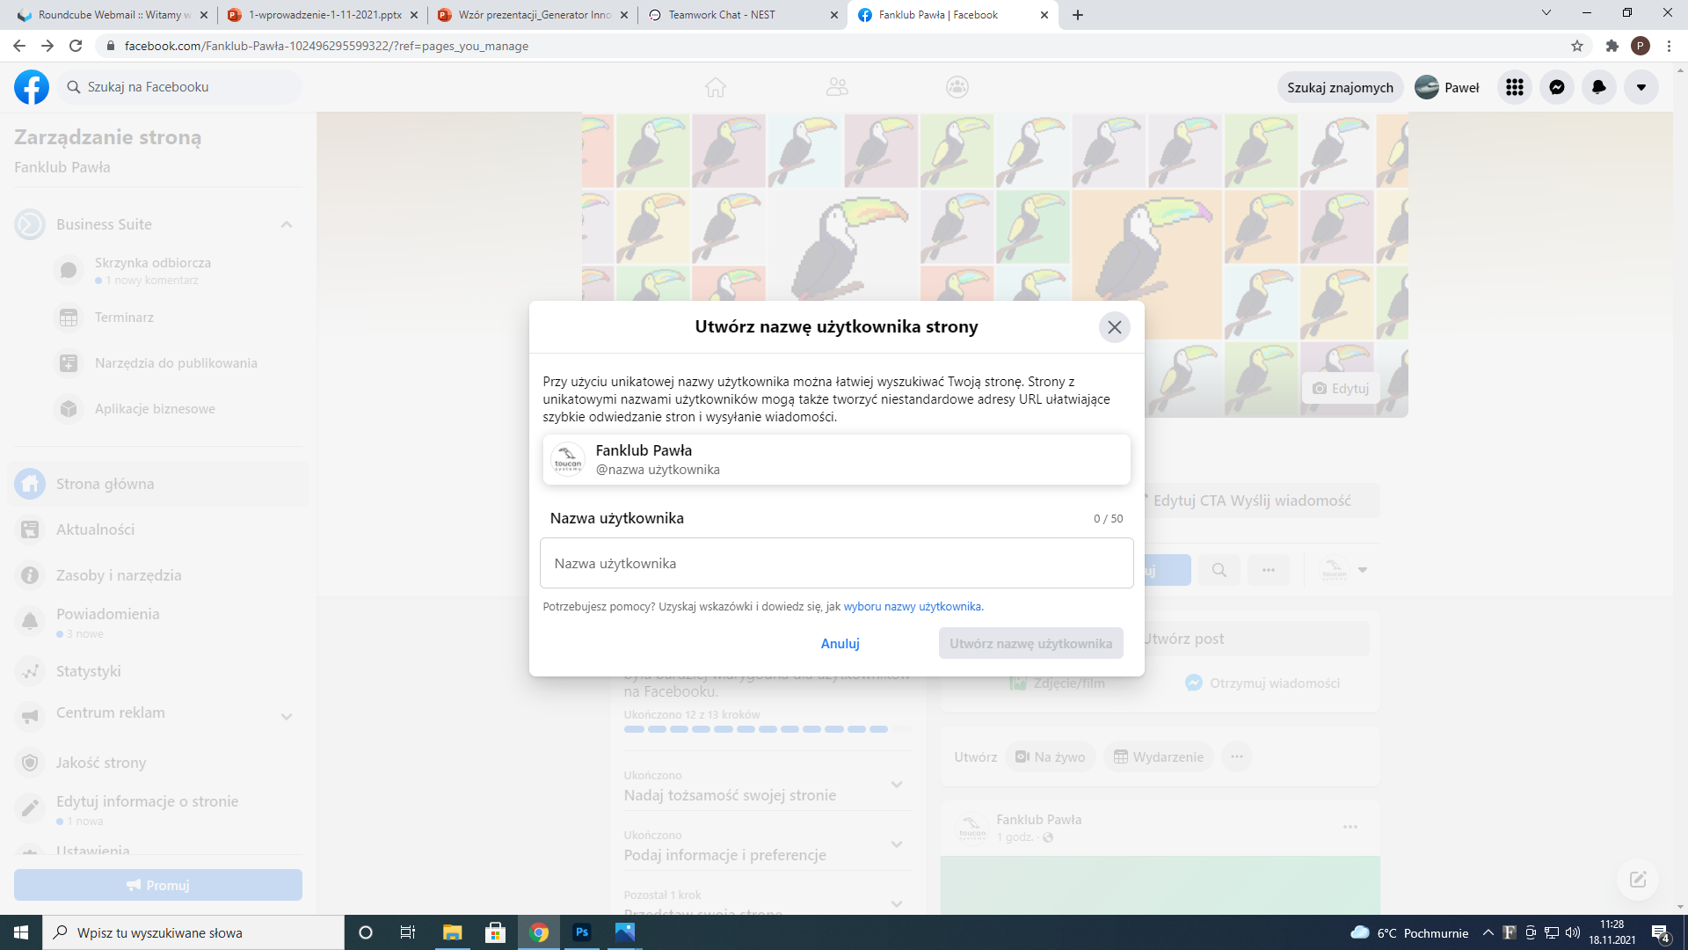
Agenda
Aby ułatwić wyszukiwanie naszej strony możemy ustalić nazwę, która będzie wyświetlana w adresie www naszego fanpage’a. Aby to zrobić należy kliknąć w niebieski napis „Utwórz nazwę użytkownika” obok naszego zdjęcia profilowego (pod zdjęciem w tle).
UWAGA: nazwa musi być unikalna, najbardziej popularne nazwy prawdopodobnie będą już zajęte!
Notes:
Pcg +ę

Slide 8
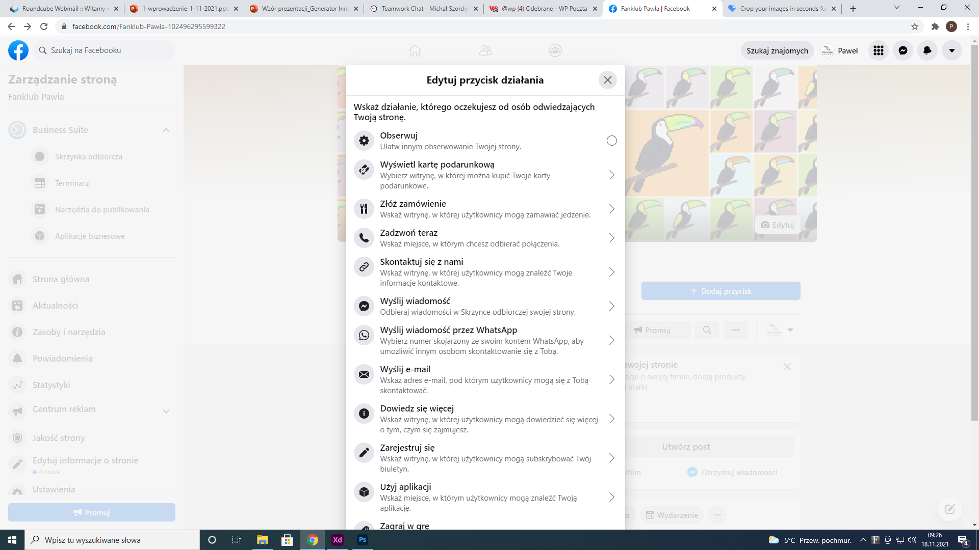
Agenda
Przycisk działania - duży niebieski przycisk (po prawej, pod zdjęciem w tle) zachęcający użytkowników do działania/interakcji z naszym profilem. Możesz wybrać przycisk zachęcający do obserwowania naszego fanpage’a lub do wysłania nam wiadomości.
Notes:
Pcg +ę

Slide 9
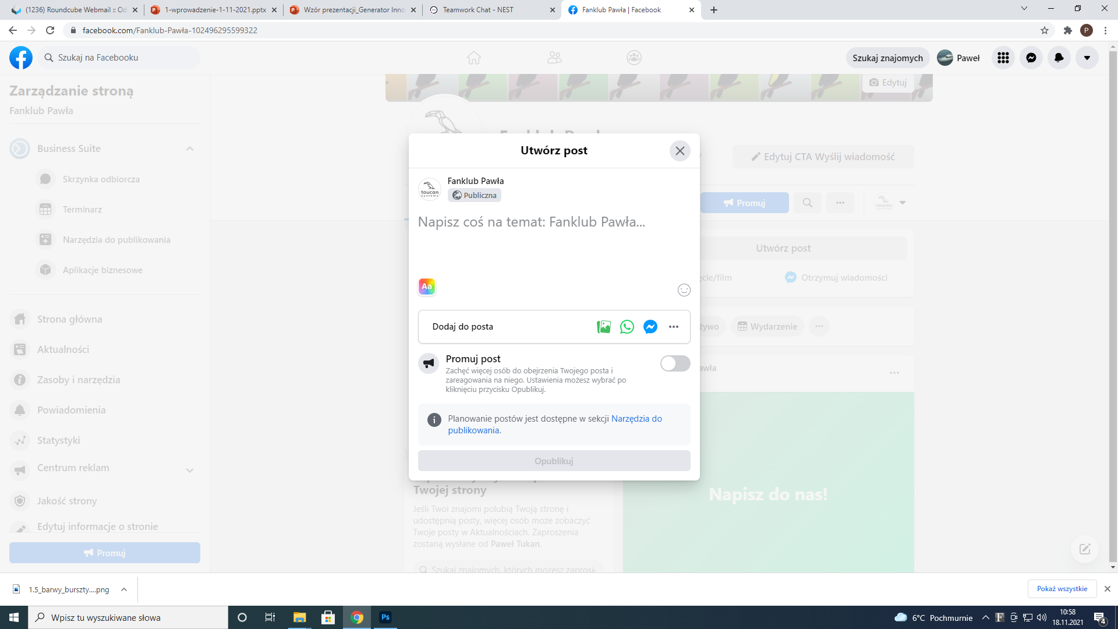
Agenda
Po kliknięciu w „utwórz post” (po prawej pod górnym panelem fanpage'a) możemy wpisać treść posta, wybrać mu tło (kolorowy przycisk z literkami „Aa”) i dodać do posta np zdjęcie lub film (wybierając zieloną ikonkę (pierwsza od lewej) lub klikając na ikonkę z trzema poziomymi kropkami (ostatnia po prawej).
Notes:
Pcg +ę

Slide 10
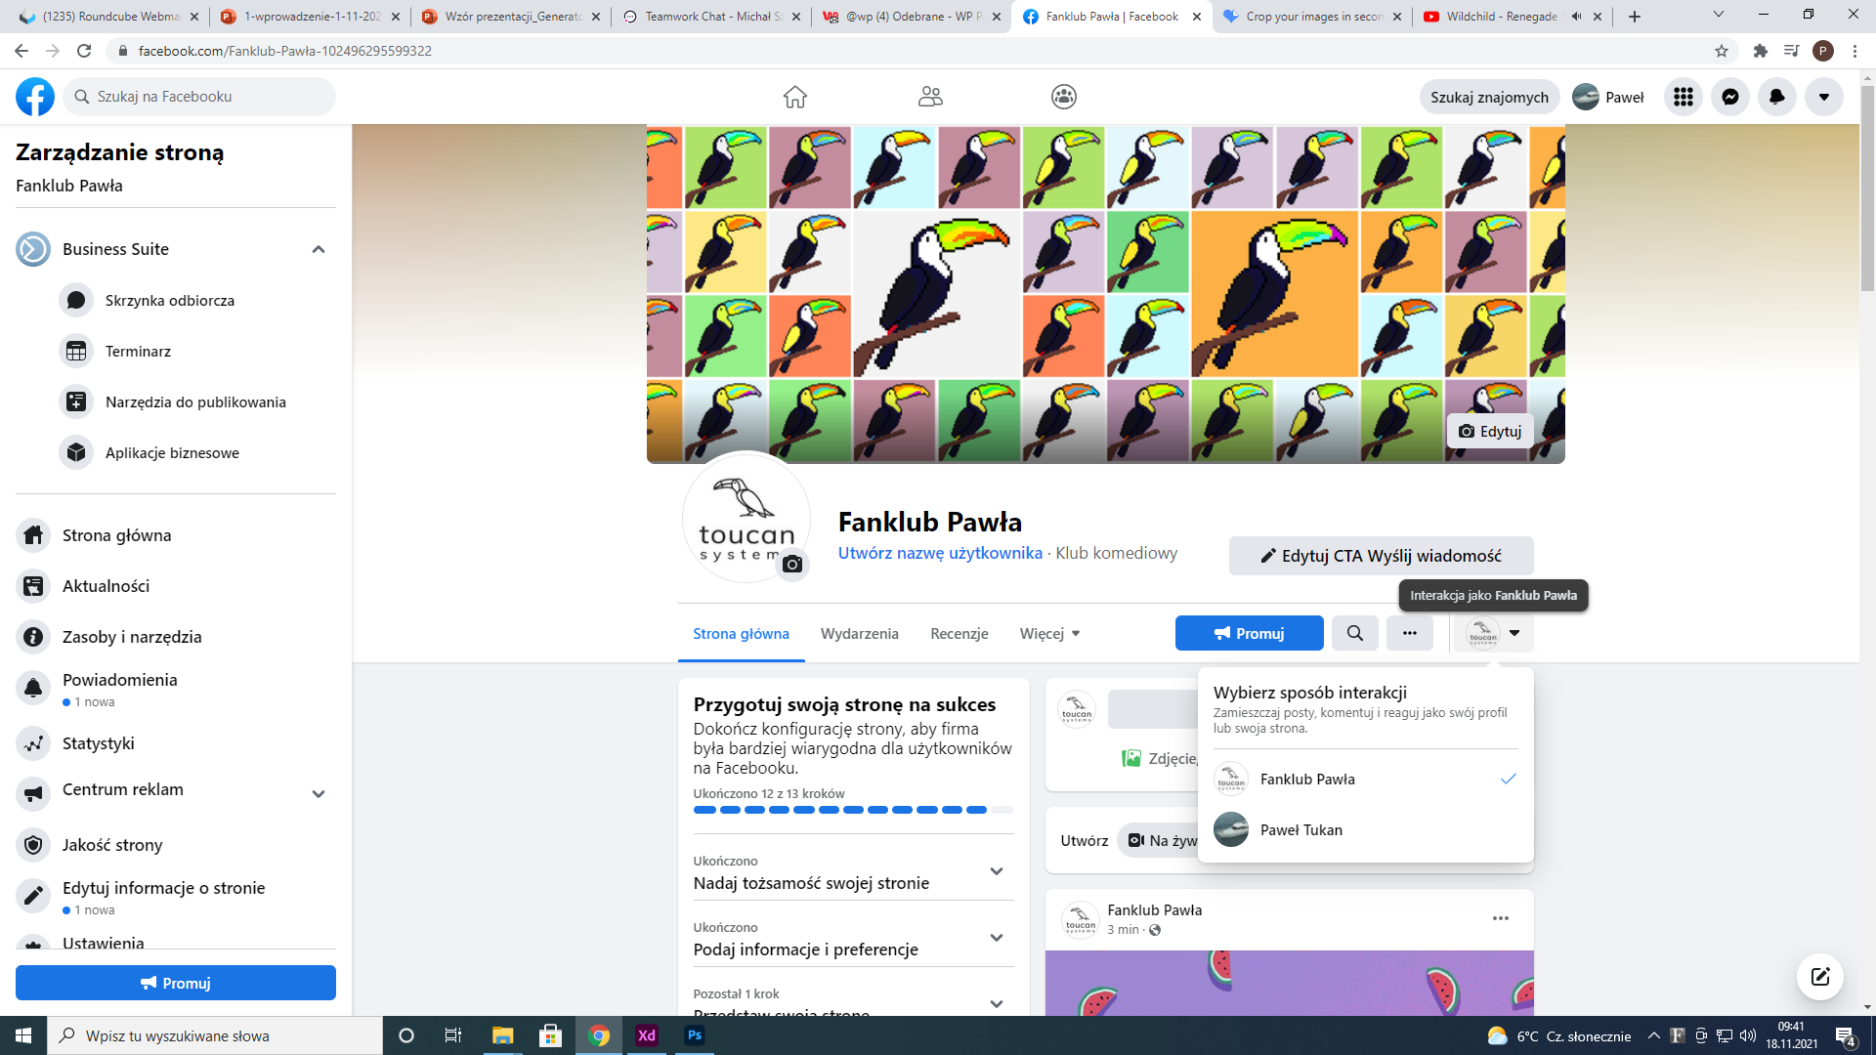
Agenda
Posty możemy polubić/skomentować jako fanpage lub jako swój prywatny profil. Aby wybrać należy rozwinąć listę za pomocą przycisku z miniaturką zdjęcia profilowego i strzałką w dół (po prawej stronie górnego panelu fanpage’a).
Notes:
Pcg +ę

Slide 11
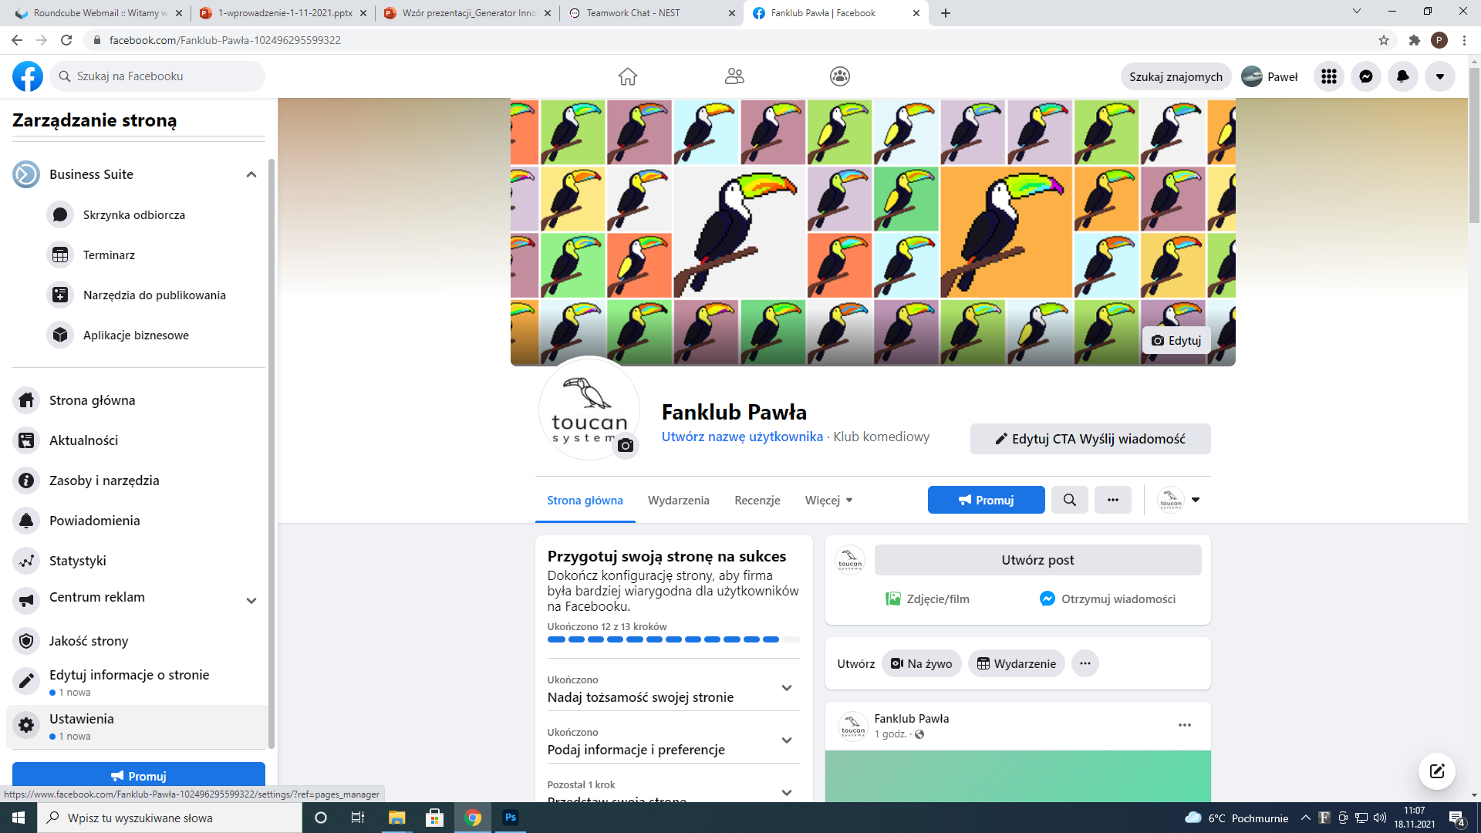
Agenda
Aby wejść w szczegółowe ustawienia naszej strony należy wybrać opcję "Ustawienia" w bocznym panelu po lewej stronie (ostatnia pozycja na liście).
Notes:
Pcg +ę

Slide 12
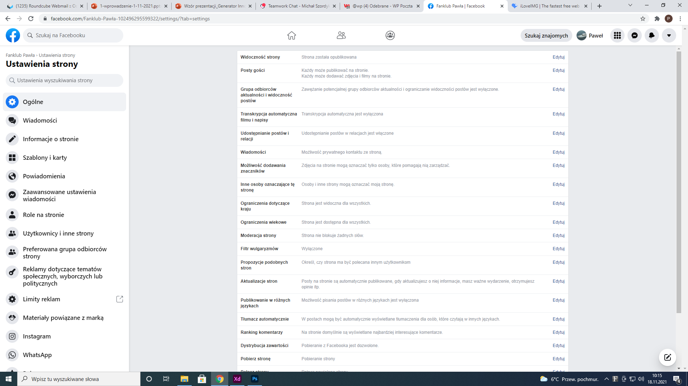
Agenda
Widok listy ustawień fanpage’a.
Notes:
Pcg +ę

Slide 13
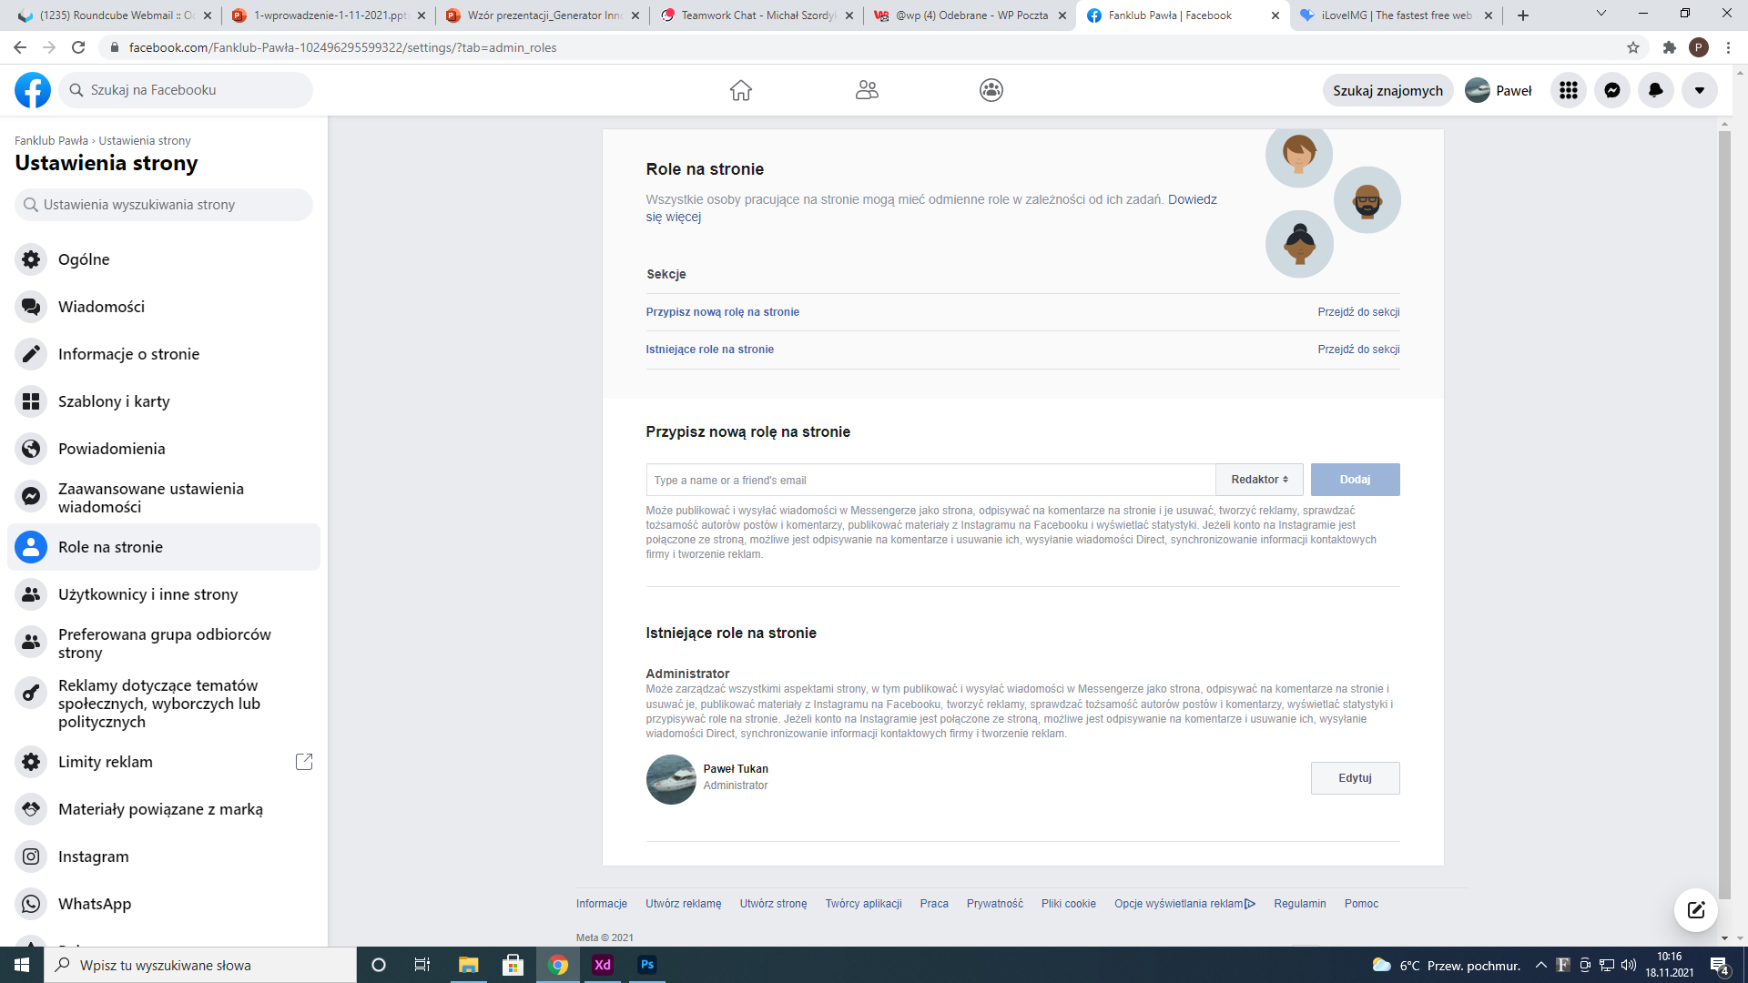
Agenda
Aby nadać innej osobie uprawnienia administatora/moderatora/redaktora fanpage'a należy z listy ustawień (boczny panel po lewej) wybrać opcję „Role na stronie” i wpisać imię oraz nazwisko lub adres e-mail danej osoby.
Notes:
Pcg +ę

Slide 14
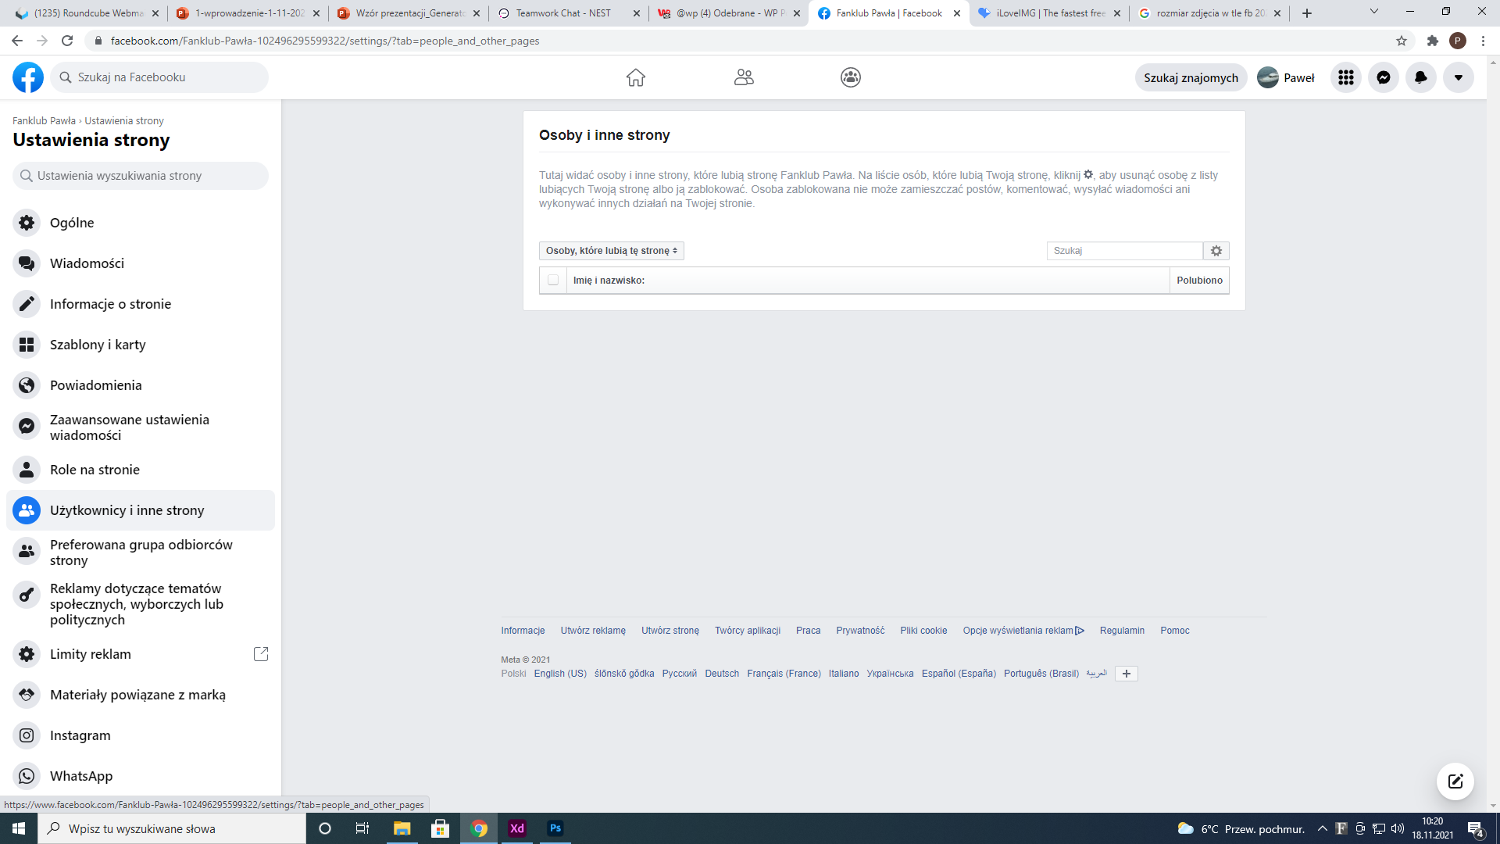
Agenda
W panelu ustawień możemy także podejrzeć kto śledzi naszą stronę.
Aby zobaczyć listę osób, które polubiły nasz fanpage należy z panelu po lewej wybrać pozycję „Użytkownicy i inne strony”.
Notes:
Pcg +ę

Slide 15
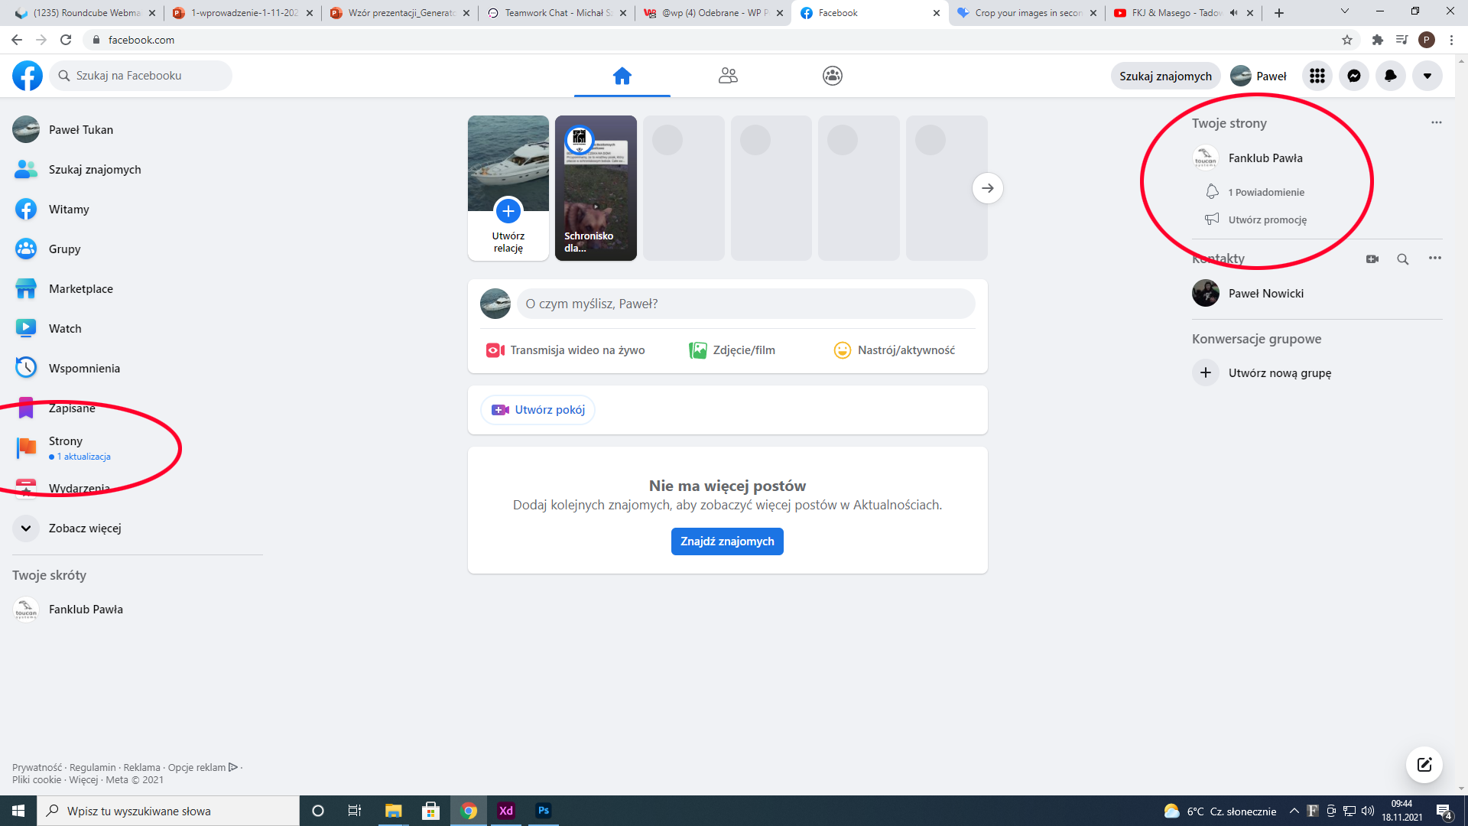
Agenda
Przyciski odnoszące nas do naszego fanpage'a ze strony głównej facebooka na naszym prywatnym profilu znajdują się po obu stronach – w zakładce „Twoje strony” po prawej lub w zakładce „Strony” w panelu po lewej.
Notes:
Pcg +ę

